Slide 1

WEB工程师岗位检索与匹配分析报告
报告日期：2026年1月7日
候选人：张明（温州大学·计算机科学与技术·2026届本科毕业生）
目标岗位：WEB工程师 / WEB工程师助理
目标城市：杭州
数据来源：Boss直聘、智联招聘（通过Coze Search API检索）
核心结论
• 检索岗位总数：16个（Boss直聘10个，智联招聘6个）
• 高匹配度岗位（≥80分）：6个（占比37.5%）
• 应届生可投递岗位：7个（含校招、实习、经验不限）
• 主要挑战：大部分岗位要求1-3年及以上经验，缺少TypeScript、前端工程化等高级技能

Slide 2
一、统计数据概览
16
6
7
检索岗位总数
高匹配度岗位
应届生可投递
70
平均匹配度
二、岗位检索概况

Slide 3
经验要求分布

Slide 4
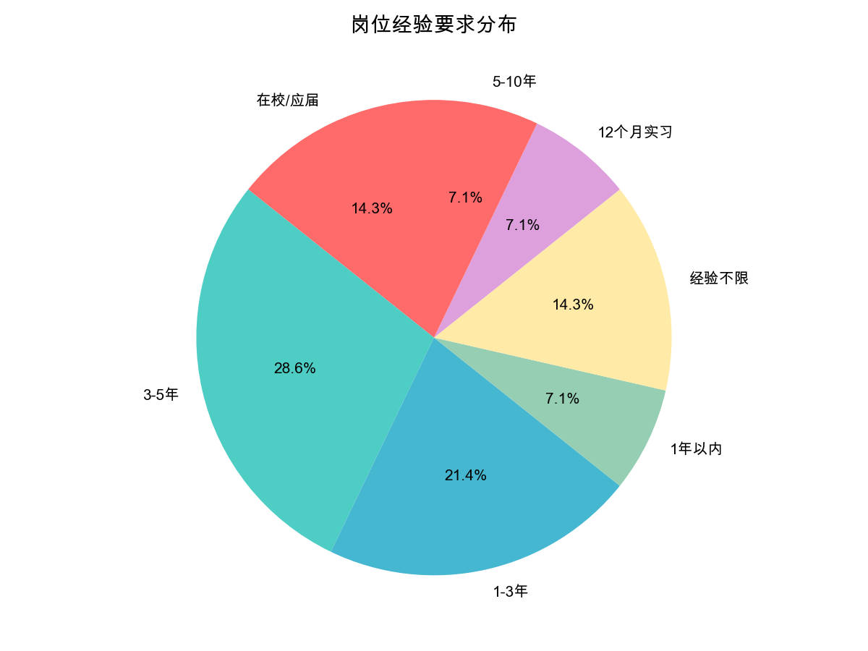

Slide 5
经验要求
数量
占比
应届生可投递
在校/应届
3
19%
✅ 是
实习
1
6%
✅ 是
1年以内
1
6%
✅ 是
1-3年
4
25%
⚠️ 可尝试
3-5年
5
31%
❌ 不推荐
未说明
2
13%
✅ 是

Slide 7
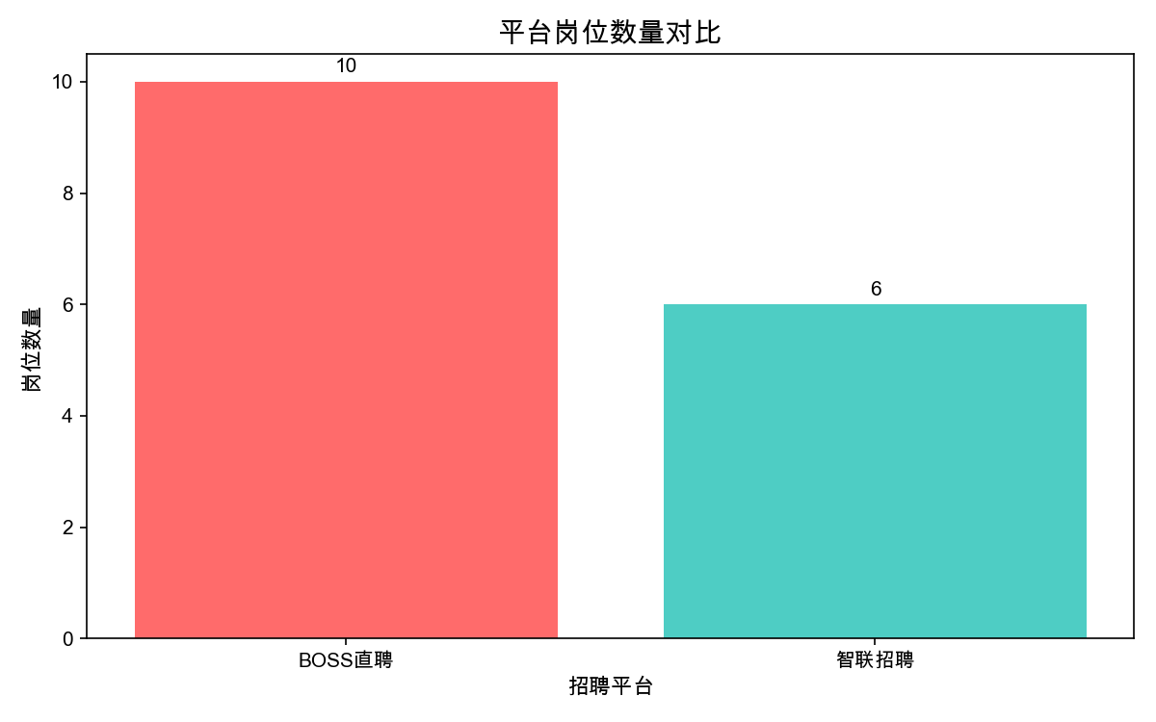
平台岗位数量对比

Slide 8
平台
岗位数
适合应届生
平均匹配度
Boss直聘
10
4个（40%）
76.5
智联招聘
6
1个（17%）
60.8
合计
16
5个（31%）
70

Slide 9
三、高匹配度岗位推荐（Top 6）
第1名：淘宝 - 前端开发工程师
90分
薪资
未说明（校招岗位）
经验
在校/应届
学历
本科
技能要求
CSS、JavaScript、React
平台
Boss直聘
React
React JavaScript CSS
JavaScript
CSS
推荐理由：大厂平台，职业发展空间大；校招岗位，与应届生身份完美匹配；React技能匹配度100%。
投递建议：准备前端基础知识面试（HTML/CSS/JS）；准备React相关项目展示；了解阿里技术栈和企业文化。

Slide 10
第2名：核盛网络 - web开发实习生(react)
88分
薪资
未说明
经验
12个月实习
学历
本科
技能要求
React
平台
Boss直聘
React
React
推荐理由：实习岗位，可转正机会；React技能匹配；适合积累工作经验。
投递建议：确认实习时间和转正政策；准备React基础面试；展示微信小程序项目经验。

Slide 11
第3名：浙江数维科技 - 前端开发工程师
85分
薪资
8000-11000元
经验
经验不限
学历
本科
技能要求
前端开发
平台
智联招聘
前端开发
前端开发 JavaScript HTML CSS
JavaScript
HTML
CSS
推荐理由：经验不限，应届生友好；薪资合理（8k-11k）；本科学历匹配。
投递建议：准备前端基础面试；展示React和Spring Boot项目经验；了解公司业务和技术栈。

Slide 12
第4名：杭州炎魂网络 - 前端开发工程师(2026届)
85分
薪资
未说明
经验
在校/应届
学历
本科
技能要求
Vue、React、前端开发
平台
Boss直聘
React
React Vue 前端开发
Vue
前端开发
推荐理由：2026届校招，身份匹配；React技能匹配；可快速补充Vue知识。
投递建议：重点准备React相关面试；简要了解Vue框架基础；展示学习能力。

Slide 13
第5名：杭州城市大脑 - 初级前端开发工程师(react方向)
82分
薪资
未说明
经验
1年以内
学历
本科
技能要求
React
平台
Boss直聘
React
React
推荐理由：1年以内岗位，应届生可尝试；React技能匹配；政府合作项目，稳定性好。
投递建议：准备React项目和基础知识；展示实习经历和项目经验；了解政府项目特点。

Slide 14
第6名：造物云 - 前端工程师(React)
78分
薪资
未说明
经验
经验不限
学历
学历不限
技能要求
JavaScript、React、Python
平台
Boss直聘
React
React JavaScript Python
JavaScript
Python
推荐理由：经验不限，学历不限；React技能匹配；Python技能可加分。
投递建议：重点展示Python数据处理能力；准备React项目展示；了解公司产品和技术栈。

Slide 15
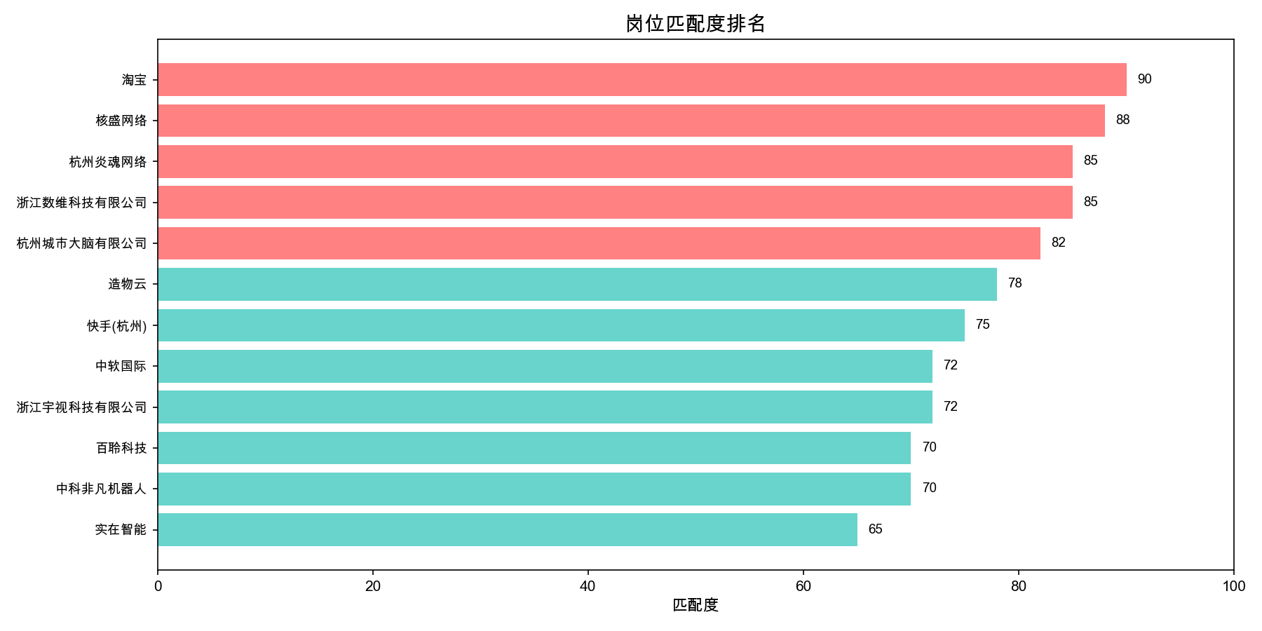
岗位匹配度排名

Slide 16
四、技能要求分析
技能
要求岗位数
占比
候选人掌握情况
React
12
75%
✅ 基础
JavaScript
10
63%
✅ 掌握
HTML/CSS
8
50%
✅ 掌握
Node.js
6
38%
⚠️ 了解基础
Vue
5
31%
❌ 未掌握
TypeScript
4
25%
❌ 未掌握
前端工程化
3
19%
⚠️ 了解基础
React Native
2
13%
❌ 未掌握

Slide 17
五、技能缺口与补齐计划
短期（1个月）
• Week 1：学习TypeScript基础语法和类型系统
• Week 2：完成TypeScript + React小项目
• Week 3：理解泛型、接口、类型推断
• Week 4：前端工程化工具学习（webpack/vite）
中期（2-3个月）
• Month 2：学习Vue3基础，对比Vue和React差异
• Month 2：前端性能优化学习
• Month 3：补充Node.js后端开发知识
• Month 3：掌握服务端渲染（SSR）
长期（3-6个月）
• 系统复习前端基础（HTML/CSS/JS）
• 刷LeetCode算法题（前50题）
• 准备3个高质量React项目
• 准备大厂面试

Slide 18
六、求职策略建议
第1优先级（立即投递）
第2优先级（重点投递）
第3优先级（尝试投递）
1. 淘宝 - 前端开发工程师 [90分]
1. 造物云 - 前端工程师 [78分]
1. 百聆科技 - 前端开发工程师react [70分]
2. 核盛网络 - web开发实习生 [88分]
2. 快手(杭州) - 软件开发工程师 [75分]
2. 中科非凡机器人 - 前端开发工程师 [70分]
3. 浙江数维科技 - 前端开发工程师 [85分]
3. 中软国际 - 前端开发工程师 [72分]
3. 点米科技 - web前端开发工程师 [55分]
4. 杭州炎魂网络 - 前端开发工程师 [85分]
4. 浙江宇视科技 - WEB前端开发工程师 [72分]
5. 杭州城市大脑 - 初级前端开发工程师 [82分]
时间安排建议：
• 第1周：投递第1优先级岗位（5个）
• 第2-3周：投递第2优先级岗位（4个），同时准备面试
• 第4-6周：根据面试反馈调整策略，持续投递

Slide 19

七、结论与展望
核心结论
• 可投递岗位：7个（37.5%），主要集中在校招、实习、经验不限岗位
• 技能匹配度：中等（70%），React等基础技能匹配，但缺少TypeScript等高级技能
• 薪资预期：应届生合理薪资8k-12k/月
• 求职难度：中等，需要优先投递校招岗位，同时补齐技能短板
3-6个月
1-2年
3-5年
成功入职WEB工程师岗位
积累1-2年工作经验
薪资提升至15k+
晋升高级前端工程师
或技术专家

Slide 20
长期
全栈开发
或技术管理方向
报告说明
数据来源：Boss直聘、智联招聘（通过Coze Search API检索）
检索时间：2026年1月7日
报告生成工具：job-search-report技能（简历提取、岗位检索、数据分析、图表生成）
数据更新频率：建议每月更新一次岗位数据

